Slide 1
Поведение подростков в экстремальных ситуациях
Лыкова Варвара, Кузьмина Олеся, Шестопёрова Ксения

Slide 2
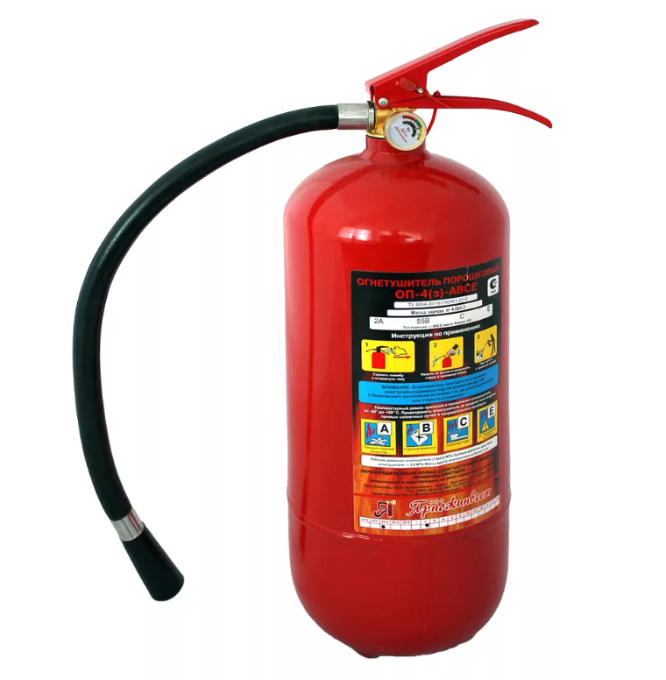
Пожар (Меры предосторожности)
Не храните в доме бензин, керосин, легковоспламеняющиеся жидкости
Приобретите хотя бы один огнетушитель
Не оставляйте без присмотра включенные электрические приборы
Следите за исправностью устройств, приборов, розеток
Не разогревайте на открытом огне краски, лаки и т. п.
Пример огнетушителя

Slide 3
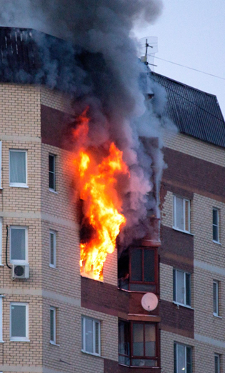
Действия при пожаре
Сообщи о пожаре (тел.: 101)
Если есть возможность, приступай к тушению
Не открывай форточки и окна
Если нельзя ликвидировать пожар, выйди из квартиры, закрыв дверь, сообщи о пожаре соседям
При сильной задымлённости передвигайся ползком
Если пути эвакуация отрезаны, выйди на балкон, закрой дверь и зови на помощь
Если ты увидел(а), что кто-то собирается устроить поджог, обратись в полицию

Slide 4
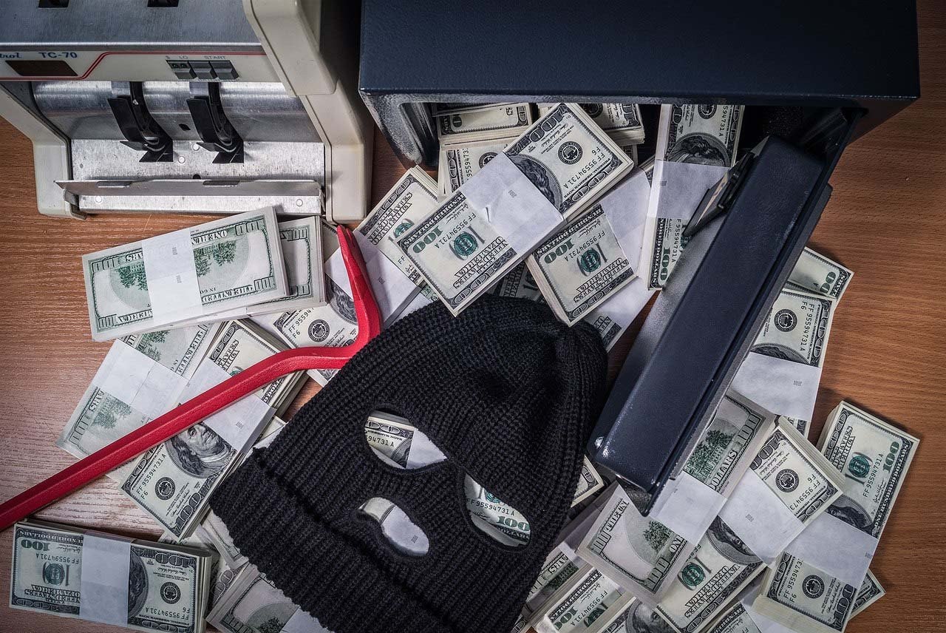
Ограбление (меры предосторожности и подготовка)
Не ходи в магазины поздно вечером
Не следует смотреть постоянно в телефон, слушать музыку в наушниках
Постарайся периодически оглядываться по сторонам и выискивать аномалии, которые могут быть маркерами возможной опасности.
По возможности установи дома сигнализацию, камеры

Slide 5
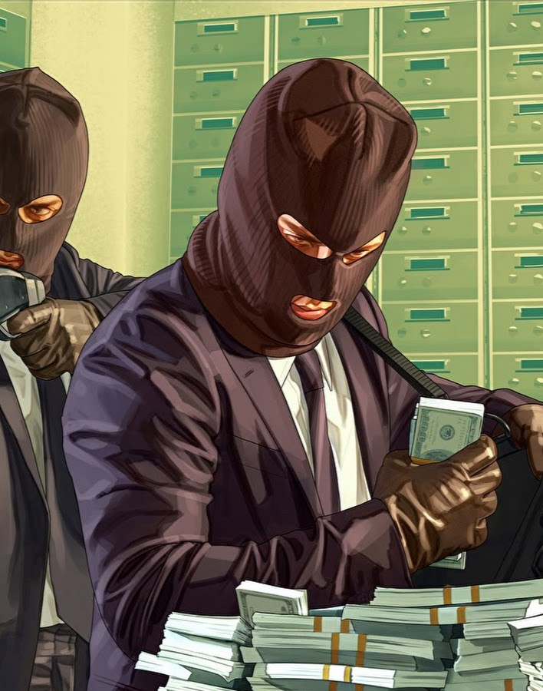
Ограбление в магазине
Всегда выполняй указания грабителей
Будь максимально вежлив(а)
Не сообщай информацию добровольно, только если тебе зададут вопрос
Не совершай неожиданных действий, не вступай в борьбу
Запомни, как выглядят и к чему прикасаются напавшие
Запомни, какой дорогой грабители уходят

Slide 6
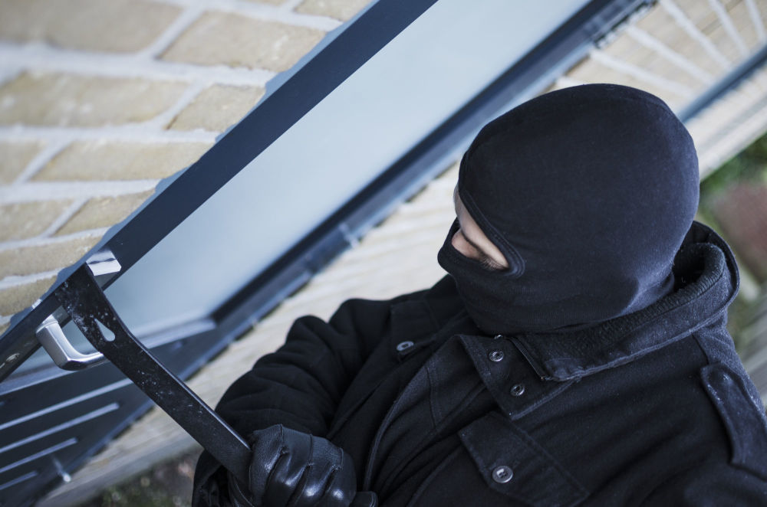
Ограбление квартиры
Сделай так чтобы взломщики узнали, что ты внутри
Сделай вид, что в доме много людей
Если не помогает - звони в полицию и родителям
Забаррикадируй дверь мебелью/свали как можно больше тяжелых предметов и вещей у двери
Открой окно, подними шум
Твоя задача – протянуть время и не дать злоумышленникам пробраться внутрь до приезда полиции

Slide 7
Нападение (меры предосторожности)
Ходи по хорошо освещенным, людным улицам
Возвращаясь домой темной дорогой - попроси встретить
В переулках держись ближе к краю тротуара, подальше от подъездов
Будь внимателен(льна) к происходящему
Если идешь по шоссе, иди навстречу транспорту, сумку держи слева
Ключи и документы лучше хранить в карманах одежды - это позволит сохранить их в случае хищения сумки

Slide 8
Подготовка к возможному нападению
Если ты заранее знаешь, что пойдешь в темноте, оденься неброско и удобно. Не стесняй свободу движений.
Всегда имей с собой средство самозащиты, научись им пользоваться и доставай в случае опасности заранее
Электрошоковое устройство и газовый баллончик

Slide 9
Действия при нападении
Попробуй оценить человека, обрати внимание на его физические и психические данные, возможные особенности в поведении
Определи тактику своего поведения в зависимости от полученной информации и веди себя в соответствии
Не переоценивай нападающего, не относись снисходительно
Считай его опасным противником и будь готов(а) к защите
Смотри в глаза тому, с кем говоришь. Старайся выглядеть уверенным(ой) в себе и действиях
Оцени место, выбери наиболее выгодную для тебя позицию

Slide 10
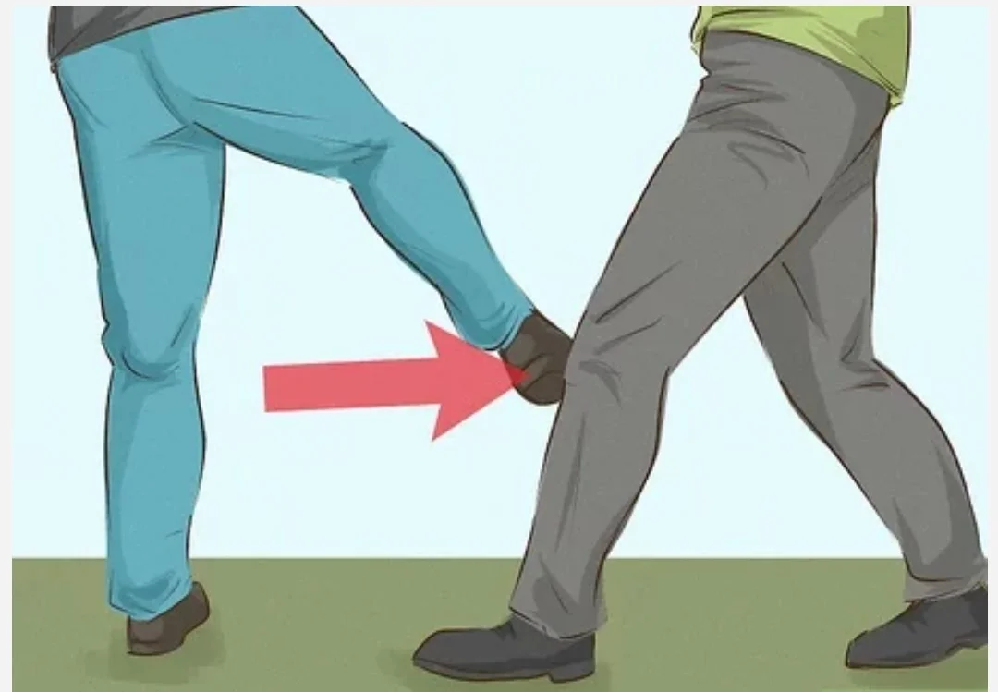
Действия при нападении
Если ты явно слабее преступника - беги, оценив перед этим расстояние и свои спортивные возможности
При вооруженном ограбления без сопротивления отдай деньги и ценности
Если тебе угрожают убийством или изнасилованием, то попытайся неожиданно, с максимально возможной силой, вывести нападающего из строя
В качестве оружия самозащиты применяй любой имеющийся предмет

Slide 11
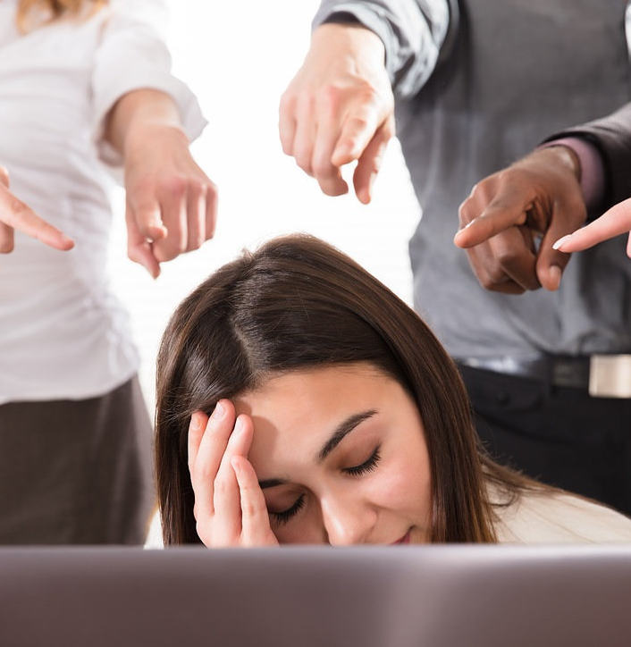
Моральное насилие
Меры предосторожности
К сожалению, избежать морального насилия нельзя. Имеется ввиду, что ты никогда заранее не сможешь узнать будет ли тот или иной человек использовать подобный тип воздействия
Подготовка
Какой-то определенной подготовки нет. Нужно просто знать о существовании морального насилия и помнить, что нет гарантий того, что человек не будет использовать подобное воздействие

Slide 12
Действия при насилии
Наблюдай за этикой: если во внеурочное время остаются все, значит разделения на любимчиков и изгоев по этому признаку нет.
Оцени критику: лицо, стоящее выше по статусу (учитель/тренер), вправе требовать от тебя выполнять работу качественно. Но оно имеет право оценивать проделанную работу, а не личностные качества
Очерчивай личные границы: нужно уметь говорить «нет», если коллектив ждёт от тебя альтруизма.
Ищи поддержку: наверняка в твоем коллективе есть люди, которые тебе симпатизируют или имеют похожую проблему. Сблизься с ними

Slide 13
Для тех, кто хочет разобраться подробнее
Привет, если ты заинтересован(а) и хочешь узнать больше, вот ссылка на страницу нашего проекта, там ты найдешь брошюру с подробной информацией по теме презентации
http://project.gym1505.ru/node/24489#

